Slide 1
Bài 1. Tin học là một ngành khoa học (1 tiết)
Chương I. Một số khái niệm cơ bản
của tin học
THPT Bình Tân Tổ Tin học Tin học 10

Slide 2
Mục đích yêu cầu
Biết sự hình thành và phát triển của Tin học
Trình bày được đặt tính và vai trò của máy tính điện tử
Biết được thuật ngữ Tin học
THPT Bình Tân Tổ Tin học Tin học 10

Slide 3
1. Sự hình thành và phát triển của tin học:
Tin học được hình thành và phát triển thành một ngành khoa học độc lập có nội dung, mục tiêu, phương pháp nghiên cứu riêng;
Ứng dụng trong hầu hết các lĩnh vực;
Gắn liền với việc phát triển và sử dụng máy tính điện tử
THPT Bình Tân Tổ Tin học Tin học 10

Slide 4
2. Đặc tính và vai trò của máy tính điện tử
a. Đặc tính:
Có thể làm việc suốt 24/24 giờ;
Tốc độ xử lý nhanh;
Độ chính xác cao;
Lưu trữ được một lượng lớn thông tin;
Giá thành hạ; thiết kế gọn nhẹ, tiện dụng và phổ biến;
Có thể liên kết và chia sẻ tài nguyên;
b. Vai trò:
Là một công cụ do con người tạo ra để trợ giúp trong công việc, hiện không thể thiếu trong kỉ nguyên thông tin và ngày càng nhiều khả năng kì diệu.
THPT Bình Tân Tổ Tin học Tin học 10

Slide 5
3. Thuật ngữ “Tin học”
Tiếng anh: Infomatics
Tiếng Pháp: Infomatique
Tiếng Mỹ: Computer Science
Tin học là một ngành khoa học có mục tiêu là phát triển và sử dụng máy tính điện tử để nghiên cứu cấu trúc, tính chất của thông tin, phương pháp thu thập, lưu trữ, tìm kiếm, biến đổi, truyền thông tin và ứng dụng vào các lĩnh vực khác nhau của đời sống xã hội.
THPT Bình Tân Tổ Tin học Tin học 10

Slide 6
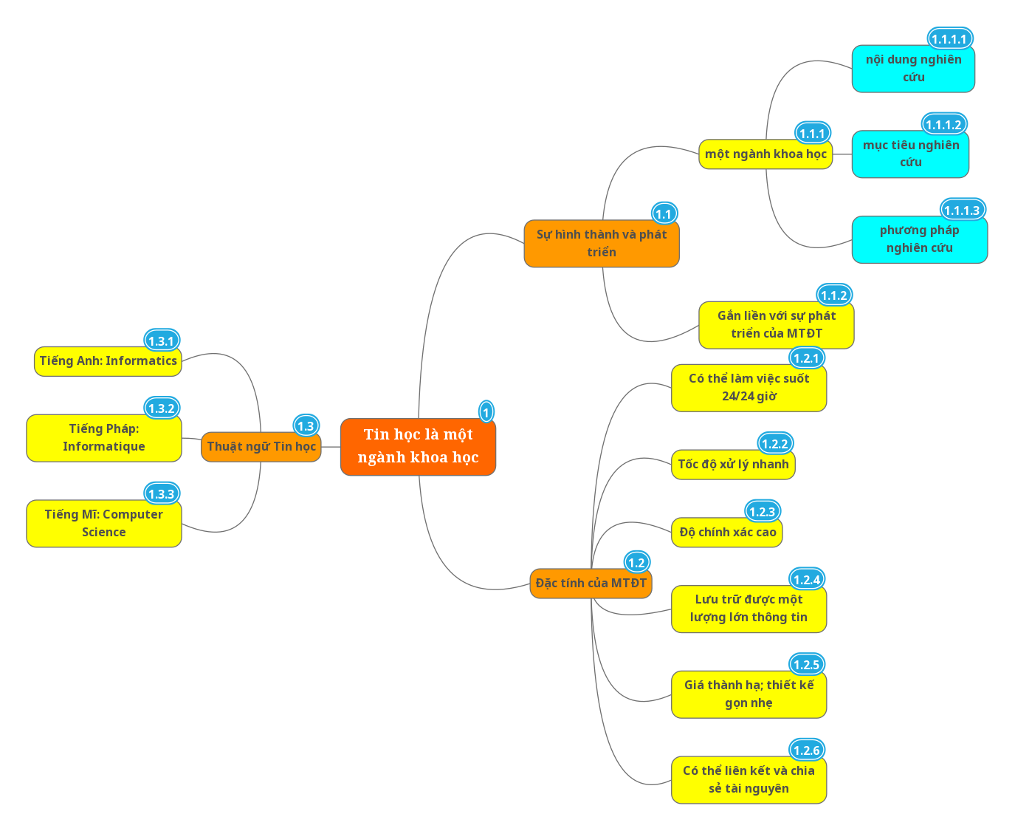
THPT Bình Tân Tổ Tin học Tin học 10

Slide 7
Câu hỏi thảo luận
Câu 1 : Tại sao nói Tin học là một ngành khoa học ?
Trả lời :Vì nó có nội dung, mục tiêu, phương pháp nghiên cứu riêng.
Câu 2 : Theo các em ngành Tin học có đặc điểm cơ bản nào khác so với các ngành khoa học khác ?
Trả lời :Vì trong quá trình triển khai và ứng dụng không tách rời việc phát triển và sử dụng máy tính điện tử.
Câu 3 : Hãy lấy các ví dụ để cho thấy Tin học có ứng dụng trong hầu hết tất các lĩnh vực của đời sống ?
Trả lời :Nghe nhạc, chơi game, xem phim, đọc sách online, chế tạo rô bốt, máy chuẩn đoán bệnh, sửa ảnh,…
Câu 4 : Nêu cụ thể một vài vai trò của máy tính ?
Trả lời :Xem phim, nghe nhạc online, trao đội trực tuyến,…
THPT Bình Tân Tổ Tin học Tin học 10

Slide 8
Câu hỏi trắc nghiệm
Câu 1 : Chọn phương án ghép đúng nói về thuật ngữ tin học trong các câu sau: Tin học là
A. Ngành khoa học về xử lý thông tin tự động dựa trên máy tính điện tử
B. Áp dụng máy tính trong các hoạt động xử lý thông tin
C. Máy tính và các công việc liên quan đến máy tính điện tử
D. Lập chương trình cho máy tính
Câu 2 : Phát biểu nào dưới đây là sai? Vì sao?
A. Giá thành máy tính ngày càng hạ nhưng tốc độ, độ chính xác của máy tính ngày càng cao.
B. Các chương trình trên máy tính ngày càng đáp ứng được nhiều ứng dụng thực tế và dễ sử dụng hơn.
C. Máy tính ra đời làm thay đổi phương thức quản lí và giao tiếp trong xã hội.
D. Máy tính tốt là máy tính nhỏ, gọn và đẹp.
Câu 3 : Hãy chọn phương án ghép đúng nhất: Máy tính trở thành công cụ lao động không thể thiếu được trong xã hội hiện đại vì:
A. Máy tính cho ta khả năng lưu trữ và xử lý thông tin
B. Máy tính giúp cho con người giải tất cả các bài toán khó
C. Máy tính là công cụ soạn thảo văn bản và cho ta truy cập vào Internet để tìm kiếm thông tin
D. Máy tính tính toán cực kì nhanh và chính xác
THPT Bình Tân Tổ Tin học Tin học 10

Slide 9
Câu hỏi trắc nghiệm
Câu 4 : Hãy chọn phương án ghép đúng: Tin học là một ngành khoa học vì đó là ngành
A. Nghiên cứu máy tính điện tử
B. Sử dụng máy tính điện tử
C. Được sinh ra trong nền văn minh thông tin
D. Có nội dung, mục tiêu, phương pháp nghiên cứu riêng
Câu 5: Đặc điểm nổi bật của xã hội hiện nay là gì?
A. Sự ra đời của các phương tiện giao thông B. Sự ra đời của máy bay
C. Sự ra đời của máy tính điện tử D. Sự ra đời của máy cơ khí
Câu 6: Đặc thù của ngành tin học là gì?
A. Quá trình nghiên cứu và xử lí thông tin
B. Quá trình nghiên cứu và triển khai các ứng dụng không tách rời việc phát triển và sử dụng máy tính điện tử
C. Quá trình nghiên cứu và xử lí thông tin một cách tự động
D. Quá trình nghiên cứu và ứng dụng các công cụ tính toán
THPT Bình Tân Tổ Tin học Tin học 10

Slide 10
Câu hỏi trắc nghiệm
Câu 7: Nền văn minh thông tin gắn liền với loại công cụ nào?
A. Động cơ hơi nước B. Máy điện thoại
C. Máy tính điện tử D. Máy phát điện
Câu 8: Trong những tình huống nào sau đây, máy tính thực thi công việc tốt hơn con người?
A. Khi phân tích tâm lí một con người B. Khi chuẩn đoán bệnh
C. Khi thực hiện một phép toán phức tạp D.Khi dịch một tài liệu.
Câu 9: Phát biểu nào dưới đây về khả năng của máy tính là phù hợp nhất?
A. Giải trí B. Công cụ xử lí thông tin
C. Lập trình và soạn thảo văn bản D. A, B, C đều đúng
Câu 10: Chọn nhóm từ thích hợp điền vào đoạn sau: Ngành tin học gắn liền với…… và ……máy tính điện tử
A. Sự phát triển, sử dụng B. Sử dụng, tiêu thụ
C. Sự phát triển, tiêu thụ D. Tiêu thụ, sự phát triển
THPT Bình Tân Tổ Tin học Tin học 10

